Slide 1
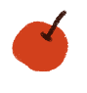

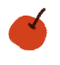


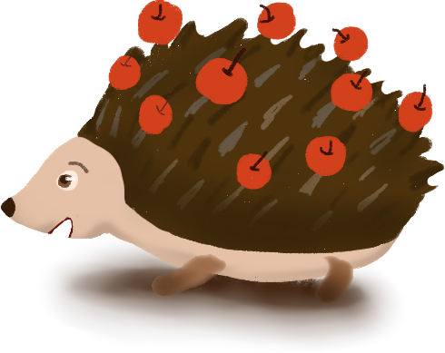
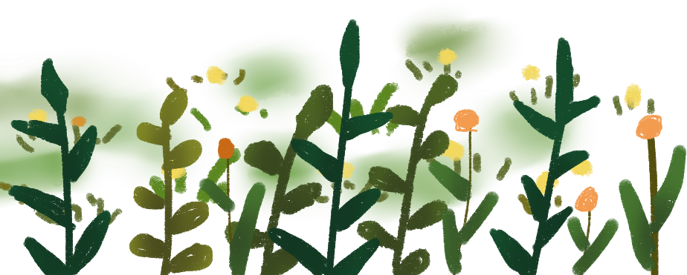


Slide 2



THỢ SĂN HẠT DẺ

Slide 3





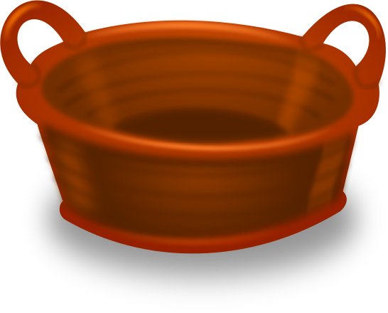
5 dm = …?..cm
Đáp án: 50 cm
Notes:
Trả lời đúng thì các bạn sóc sẽ có them hạt dẻ

Slide 4
60 cm = ….?...dm
Đáp án: 6 dm

Slide 5
8 dm = ….?...cm
Đáp án: 80 cm

Slide 6


Thứ … ngày … tháng … năm ….
Tiết 2

Slide 7


Slide 8
1
Số ?
Mẫu: 2 dm + 3 dm = 5 dm 4 m + 6 m = 10 m
5 dm – 3 dm = 2 dm 10 m – 6 m = 4 m
?
?
?
?
5 dm + 8 dm = dm 26 dm + 45 dm = dm
65 m – 30 m = m 51 m – 16 m = m
?
?
?
?

Slide 9


Đến giờ câu cá rồi . Các cháu giúp ông nhé ^^
PLAY

Slide 10
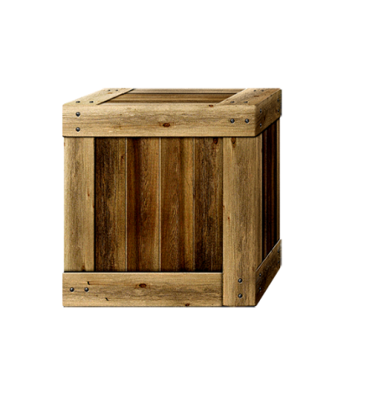


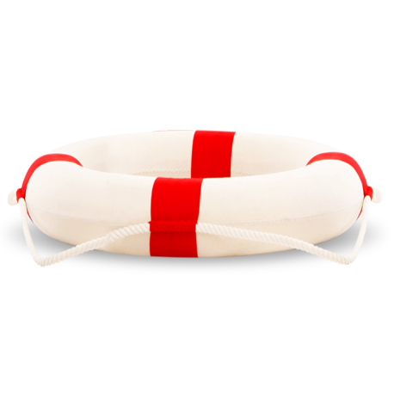


5 dm + 8 dm = dm
13
?
Rất tiếc
B. 12
C. 11
A. 13
Rất tiếc

Slide 11
65 m – 30 m = m
25
?
Rất tiếc
Rất tiếc
B. 20
C. 25
A. 30

Slide 12
26 dm + 45 dm = dm
71
?
Rất tiếc
B. 71
Rất tiếc
C. 72
A. 70

Slide 13

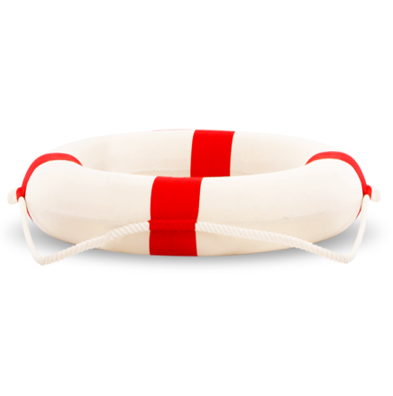
51 m – 16 m = m
35
?
Rất tiếc
Rất tiếc
A. 33
B. 34
C. 35

Slide 14
Ông cảm ơn các cháu đã giúp ông câu cá nhé!

Slide 15
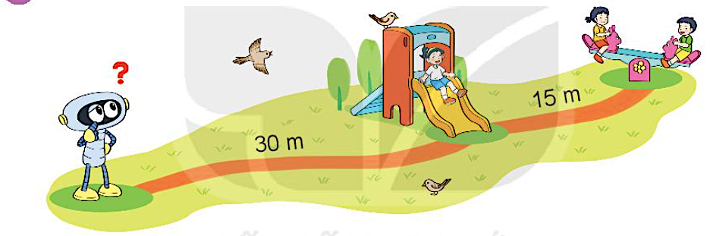
2
Quan sát tranh và trả lời câu hỏi:
Để đi đến cầu trượt rồi ra bập bênh. Rô – bốt cần đi bao nhiêu mét?
30 m + 15 m = 45 m
=> Rô - bốt phải đi 45 m.

Slide 16
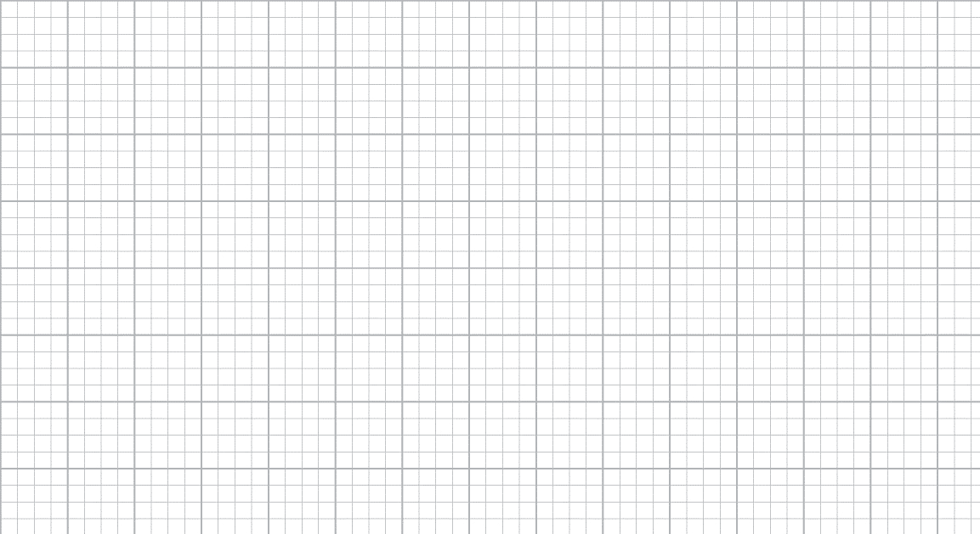
Thứ … wgày … Ǉháng … wăm ……
TǨn: Đề-xi-Ε˛t. Mét. Ki-lô-Ε˛t
2
Bài giải
Rô-bō cần đi số Ε˛t là:
30 + 15 = 45 (Ε)
Đáp số: 45 Ε˛t.
Notes:
GV linh động khi HS có lời giải khác phù hợp
Giúp HS chủ động lùi ô cân đối là đc, k nên máy móc về việc lùi mấy ô, nó sẽ làm HS máy móc trong cs và học tập (đây là theo quan điểm người soạn)

Slide 17
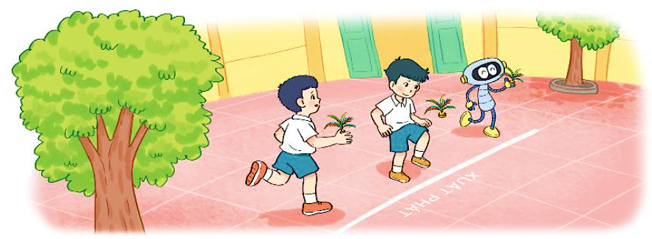
3
Nam, Việt và Rô – bốt cùng chơi đá cầu. Nam đá quả cầu bay xa 4 m. Việt đá quả cầu bay ra xa 5 m. Rô – bốt đá quả cầu bay xa 7 m.
a) Bạn nào đá quả cầu bay xa nhất?
=> Rô-bốt đá xa nhất.
(7 m > 5m > 2m)
b) Việt đá quả cầu bay xa hơn Nam bao nhiêu mét?
Bài giải
Việt đá quả cầu xa hơn Nam số mét là:
5 – 4 = 1 (m)
Đáp số: 1 m.

Slide 18
Thứ … wgày … Ǉháng … wăm ……
TǨn: Đề-xi-Ε˛t. Mét. Ki-lô-Ε˛t
3b.
Bài giải
VΗİΙ đá Ǖίả cầu bay xa hΩ Nam là:
5 – 4 = 1 (Ε)
Đáp số: 1 mét.
Notes:
GV linh động khi HS có lời giải khác phù hợp
Giúp HS chủ động lùi ô cân đối là đc, k nên máy móc về việc lùi mấy ô, nó sẽ làm HS máy móc trong cs và học tập (đây là theo quan điểm người soạn)

Slide 19


CẦU THANG - CẦU TRƯỢT
Cách chơi:
Chơi theo nhóm.
Người chơi bắt đầu từ ô xuất phát. Khi đến lượt, người chơi gieo xúc xắc. Đếm số chấm ở mặt trên xúc xắc rồi di chuyển số ô bằng số chấm đó. Nếu số thích hợp với ở ô đi đến, nếu nêu sai số thì phải quay về ô xuất phát trước đó. Khi đến chân cầu thang, em leo lên. Khi đến đỉnh cầu trượt, em trượt xuống.
Trò chơi kết thúc khi có người đến được kho báu.
?
Notes:
Click vào đề để ra đáp án

Slide 20
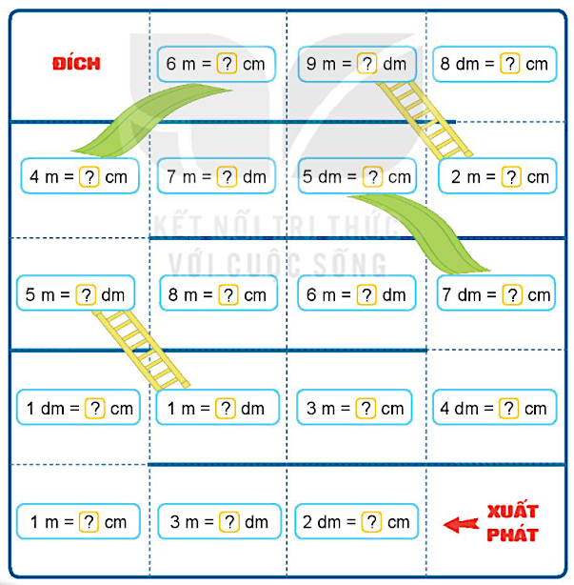



90
70
50
200
70
300

Slide 21


